Slide 1
113學年度繁星推薦 系統操作說明
113.02.19 教務處試務組

Slide 2
繁星推薦-推薦人數
一所高中對同一大學每學群至多推薦2名。
共有六名學生可推薦至臺灣大學
例: 臺灣大學
第一類學群
第二類學群
第三類學群

Slide 3
繁星推薦-推薦順序
推薦學生超過1名以上，則需排定學生之推薦順序。
誰的校推序較高
？
甲
4%
2
本校繁星系統採校內線上選填方式，依據『 變動比序』模式，透過各校系比序標準來決定 推薦人選，完全依照簡章，根據大學校系選才的標準，把推薦的機會給予最適合該學群、及最具學系優勢的人。
or
例: 臺灣大學
第三類學群
第二類學群
第一類學群
乙
4%
3
丙
1
3%
Notes:
高中對同一大學推薦超過1名學生時，必須排定學生之推薦順序,讓大學知道要先推薦哪個學生。

Slide 4
比序方式簡介
系統會自動將該比序成績換算成『百分等級』
百分比小者為優先 !
Q 若兩生同時想申請臺大，
但各科系的比序項目不一樣時，該怎麼比？
科系 | 比序項目1 | 比序項目2 | 比序項目3 | 比序項目4
公共衛生學系 | 校排名 | 學測英文 | 學測數學 | 學測國文
心理學系 | 校排名 | 學測數學 | 學測英文 | 學測國文
A 同學
B 同學
A 同學
B 同學
學測成績由全國累計人數換算為百分等級

Slide 5
繁星作業流程
甄委會
正式報名階段
校內推薦階段
登入系統
可選擇10間學校10個學群、
每學群1個科系出來與同學PK
1 台灣大學 第一學群 經濟學系
2 清華大學 第三學群 應用數學系
3 中興大學 第二學群 生命科學系
。
。
繁星報名系統
填寫志願
列印報名表
分發後
繁星規定只能報名
一所大學一個學群
假設中選 台灣大學
第一學群 經濟學系
中選同學名單及資料
繳費及簽名確認
中選
完成正式報名
補填志願
可補填台灣大學第一學群
除經濟學系以外的的其他科系

Slide 6
連結系統路徑
從學校官網【常用連結】、【近期熱門連結】或【升大學專區】登入https://web.jhenggao.com/iSTARS_PYMHS/
帳號為學號，預設密碼為身分證末四碼+生日四碼共八碼
系統內在校成績及百分比為目前校內試算結果，正式資料以2/27(二)甄委會公告資料為主。
系統內目前的學測成績並非正確資料，正式成績於2/27(二)學測成績才出爐。

Slide 7
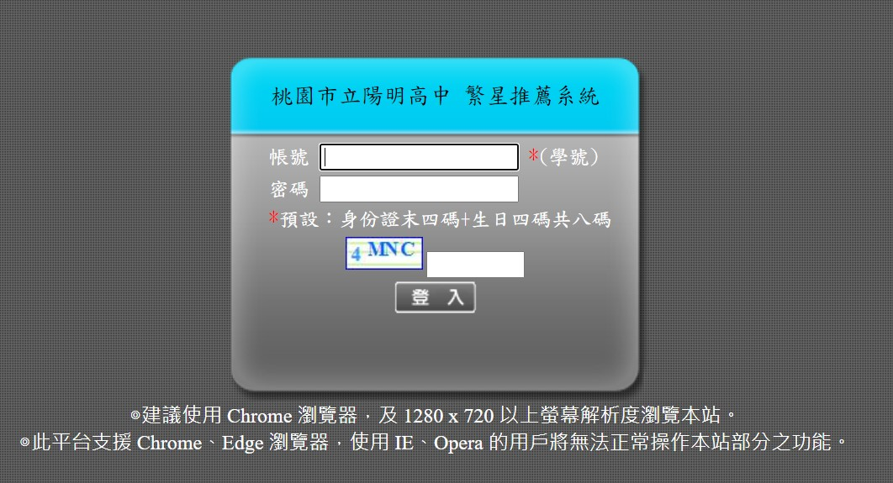
登入系統
帳號：學號
密碼預設：
身分證末四碼+生日四碼

Slide 8
系統主介面

Slide 9
繁星作業流程
甄委會
正式報名階段
校內推薦階段
登入系統
可選擇10間學校10個學群、
每學群1個科系出來與同學PK
1 台灣大學 第一學群 經濟學系
2 清華大學 第三學群 應用數學系
3 中興大學 第二學群 生命科學系
。
。
繁星報名系統
填寫志願
列印報名表
分發後
中選同學名單及資料
繳費及簽名確認
中選
完成正式報名
補填志願

Slide 10
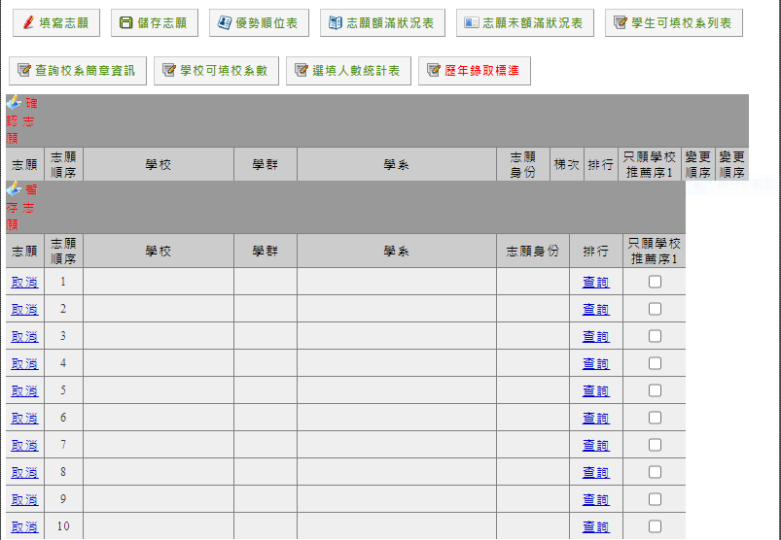
填寫志願介面

Slide 11
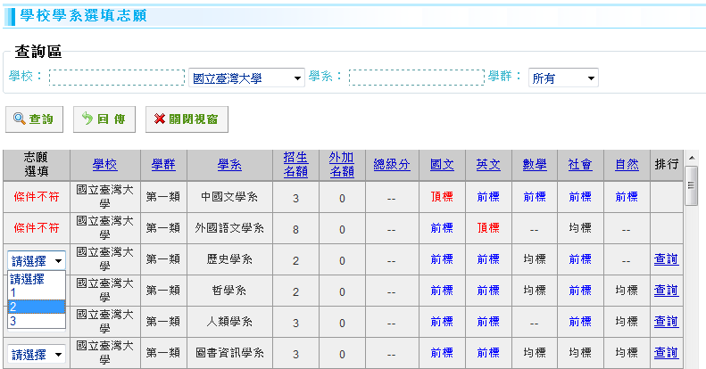
填寫志願
1
2
Next
一個人最多可填10個大學學群志願
每個志願選擇1個學系與同學競爭校推序(該學系必為正式報名第一志願)

Slide 12
暫存志願
排行查詢
該志願為暫存志願時，按排行查詢後的畫面，可以看出與自己選同學群的同學及自己選的學系目前的排名

Slide 13
儲存志願
暫存志願
勾選後如搶不到校推一則不分發
確認志願
需為確認志願才會正式分發，時間截止前確認志願可隨時取消或新增，每半小時系統會模擬分發一次

Slide 14
確認志願
排行查詢
已選擇該志願後，按排行查詢後的畫面，可以看出自己目前的校推序

Slide 15
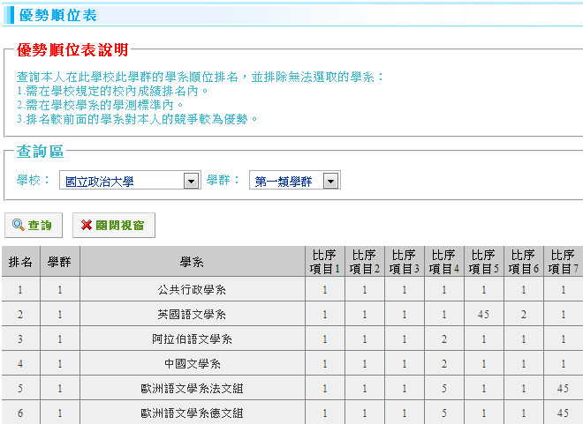
優勢順位表
可找出自己在同學校同學群中較優勢的校系

Slide 16
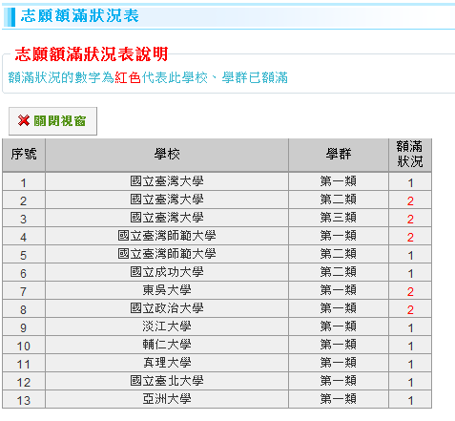
志願額滿狀況表

Slide 17
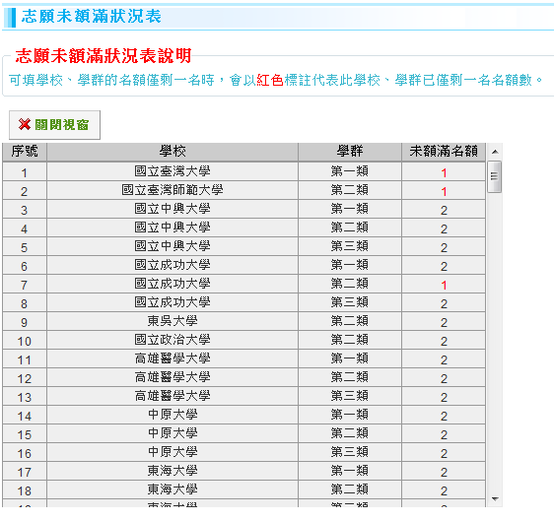
志願未額滿狀況表

Slide 18
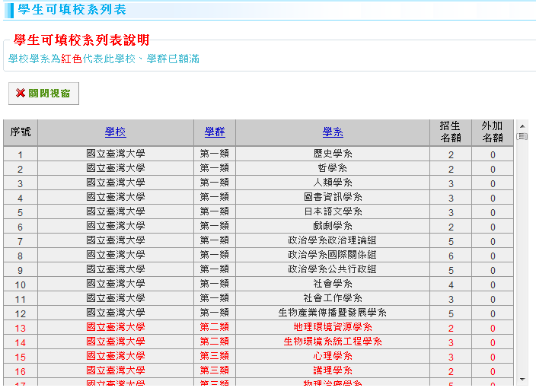
學生可填校系列表

Slide 19
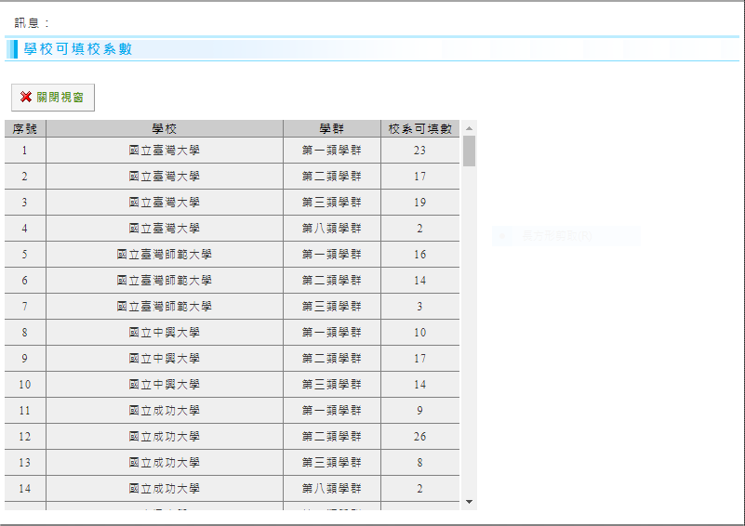
學校可填校系數

Slide 20
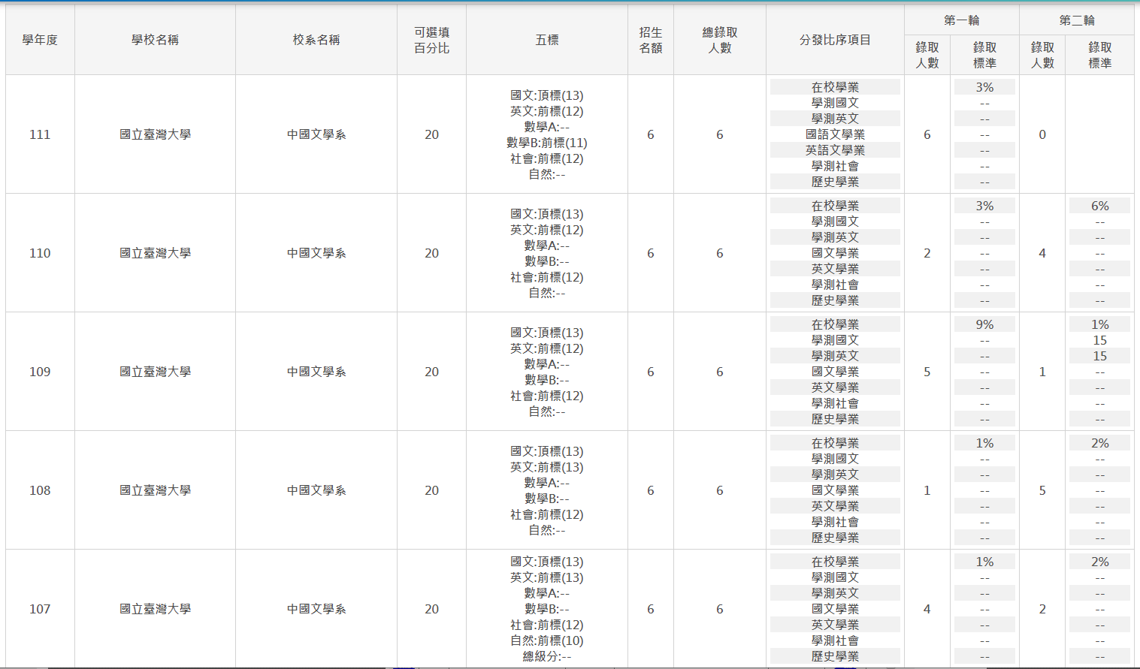
歷年錄取標準
務必事前查閱

Slide 21
繁星作業流程
甄委會
正式報名階段
校內推薦階段
登入系統
繁星報名系統
填寫志願
列印報名表
分發後
繁星規定只能報名
一所大學一個學群
假設中選 台灣大學
第一學群 經濟學系
中選同學名單及資料
繳費及簽名確認
入選
完成正式報名
補填志願

Slide 22
繁星作業流程
甄委會
正式報名階段
校內推薦階段
登入系統
繁星報名系統
填寫志願
列印報名表
分發後
中選同學名單及資料
繳費及簽名確認
入選
完成正式報名
補填志願
可補填台灣大學第一學群
除經濟學系以外的的其他科系

Slide 23
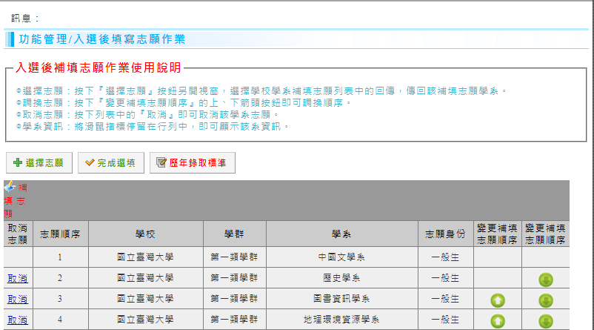
入選後補填志願
用以取得入選資格之校系必為正式報名第一志願(不得變更)

Slide 24
填寫志願影片教學
請觀看影片

Slide 25
入選後填志願教學
請觀看影片

Slide 26
系統選填時間
各階段 | 填志願 | 公告分發結果 | 填補志願期限 | 繳費期限
練習階段 校排1-50% | 2/19(一)20:00~2/23(五)中午12:00 | 2/23(五)15:00後 | 2/23(五)16:00~ 2/25(日)16:00 | 此階段無須繳費
第一階段 校排1% | 2/27(二)20:00~2/29(四)中午12:00 | 2/29(四)15:00後 | 3/11(一) 12:00前
第二階段 校排1%-5% | 2/29(四)20:00~3/2(六)中午12:00 | 3/2(六)15:00後
第三階段 校排1%-10% | 3/2(六)20:00~3/4(一)中午12:00 | 3/4(一)15:00後
第四階段 校排1%-20% | 3/4(一)20:00~3/6(三)中午12:00 | 3/6(三)15:00後
第五階段 校排1%-50% | 3/6(三)20:00~3/8(五)中午12:00 | 3/8(五)15:00後
第五階段 人工遞補作業 | 3/11(一)08:00~12:00(請查詢剩餘學群後，至教務處試務組人工遞補)

Slide 27
重要提醒一
★原住民生：依簡章規定，各大學各學群至多可提供2名原住民外加名額，因此原住民生可就一般生身分自行登入電腦作業系統選填志願，或選擇以外加名額推薦，若學生選擇以外加名額選填，可於電腦作業系統中填寫一般生十個志願加原住民外加身分十個志願共二十個志願學群。
★美術班：美術班學生繁星推薦採紙本作業，不列入線上志願選填系統處理，請直接至教務處試務組報名。

Slide 28
重要提醒二
★請務必將志願從暫存志願區移到儲存志願區，才算填寫完成
★選填學群務必審慎考量個人興趣與選擇，校內線上志願選填系統時，第一至四階段取得校內推薦資格後，必須將獲得中選資格之科系設定為第一志願，並補填其他志願。在鎖定取得繁星資格後，放棄資格者，因佔用名額影響其他同學升學權益甚大，記小過乙支並取消繁星資格，不得異議。

Slide 29
繁星選填建議
每人可填10個志願，每個志願都需於1個學校1個學群中挑選1個學系與其他同學競爭校推序。該學系必為你的第一志願
選校優先→選最有優勢的科系
選系優先→選最想就讀的科系
是否非校推一不可？
請就歷年資料評斷校推二以後二輪分發的機率高低，決定是否非校推一不可

Slide 30
繁星選填建議
繁星是個有機會可以用校內成績上到本來考不上的學系的管道，只要有通過校系檢定，可以大膽往上填。
校推一是上榜機率最高的，但校推二以後一樣有很多機會，只要事先查好歷史資料，一樣能上頂大。本校去年錄取3位台大生，就是最好的例子！
繁星比序的重點在校排百分比，學測成績只要達門檻即可，不必因為學測沒考好而選擇低就。
不要填自己個申就會上的學校！

Slide 31
繁星選填建議
112年繁星推薦錄取統計 | 112
 | 招生 名額 | 錄取 人數 | 缺額 | 一輪 錄取 | 二輪 校系 | 二輪 錄取
國立臺灣大學 | 360 | 350 | 10 | 233 | 36 | 117
國立清華大學 | 313 | 305 | 8 | 214 | 22 | 91
國立陽明交通大學 | 234 | 226 | 8 | 189 | 11 | 37
國立成功大學 | 391 | 374 | 17 | 256 | 26 | 118
國立政治大學 | 344 | 344 | 0 | 270 | 21 | 74
國立臺北大學 | 239 | 239 | 0 | 200 | 9 | 39
國立中央大學 | 353 | 345 | 8 | 225 | 21 | 120
國立中興大學 | 352 | 342 | 10 | 223 | 18 | 119
國立中山大學 | 181 | 169 | 12 | 162 | 4 | 7
國立中正大學 | 266 | 266 | 0 | 220 | 10 | 46
國立臺灣師範大學 | 282 | 279 | 3 | 245 | 13 | 34
國立彰化師範大學 | 173 | 169 | 4 | 167 | 2 | 2
國立高雄師範大學 | 157 | 157 | 0 | 157 | 0 | 0
台大有1/3的同學是二輪分發錄取的！
只要當年有填就一定會錄取！
幾乎沒有二輪機會，沒有搶到校推一就別填了

Slide 32
繁星選填建議
到二輪分發還有人校排13%就錄取台大！
112年繁星二輪分發 錄取人數統計(依校排) | 錄取 人數 | 1 % | 2 % | 3 % | 4 % | 5 % | 6 % | 7 % | 8 % | 9 % | 10% | 11% | 12% | 13% | 14% | 15% | 16% | 17% | 18% | 19% | 20%
國立臺灣大學 | 117 | 18 | 13 | 18 | 17 | 22 | 14 | 2 |  | 4 |  |  | 4 | 5
國立清華大學 | 91 |  |  | 6 | 9 | 10 | 19 | 7 | 5 | 10 | 5 | 6 |  | 9 |  |  |  |  | 5
國立陽明交通大學 | 37 |  | 5 | 2 |  |  | 7 | 4 |  | 5 | 4 |  |  |  |  |  |  |  |  |  | 10
國立成功大學 | 118 |  | 2 | 4 | 6 | 12 | 11 | 5 | 14 | 7 | 19 |  | 23 | 4 | 6 |  |  |  |  | 5
國立政治大學 | 74 | 2 | 2 | 14 | 5 | 4 | 8 | 3 | 8 | 5 | 3 | 7 |  | 8 |  | 5
國立臺北大學 | 39 |  |  |  |  |  | 4 |  | 4 | 15 | 7 |  |  | 4 |  |  | 5
國立中央大學 | 120 |  |  | 2 | 4 | 16 |  |  | 12 | 15 | 16 | 4 | 6 | 15 | 10 | 4 | 16
國立中興大學 | 119 |  |  |  | 2 |  |  | 4 |  |  | 2 | 3 | 29 | 14 |  |  |  |  |  |  | 14
國立中山大學 | 7 |  |  |  |  |  | 1 |  |  |  |  |  | 1 |  |  | 3 |  |  |  | 2
國立中正大學 | 46 |  |  |  |  | 2 | 2 |  | 5 | 4 |  | 10 |  |  | 12 | 4 |  |  |  |  | 7
國立臺灣師範大學 | 34 |  | 2 |  | 3 | 7 | 8 |  | 1 | 4 |  |  | 1 | 1 |  | 7
國立彰化師範大學 | 2 |  |  |  |  |  |  |  |  |  | 1 |  |  |  |  |  |  |  |  | 1
國立高雄師範大學 | 0

Slide 33
繁星選填建議
每個學群可以報名多個學系，同學應將自己符合門檻且不排斥的學系盡可能填入志願，以最大化錄取機率。
如果你想去的學校無法爭取到校推一，要評估校推二以後有沒有二輪分發的機會，評估的方式為上甄選入學委員會，點選歷年資料，可看到以前所有學系的最低錄取標準及該學系是否有二輪的機會。如你有興趣的學系在歷來3~5年都有二輪的話，今年有二輪的機率還是很高的。(校內報名系統亦可查詢歷年錄取標準)

Slide 34
繁星選填建議
學校 | 學系 | 112學年度 |  |  |  |  |  | 111學年度 |  |  |  |  |  | 110學年度
 |  | 招生 名額 | 錄取 人數 | 第一輪 |  | 第二輪 |  | 招生 名額 | 錄取 人數 | 第一輪 |  | 第二輪 |  | 招生 名額 | 錄取 人數 | 第一輪 |  | 第二輪
 |  |  |  | 人數 | 標準 | 人數 | 標準 |  |  | 人數 | 標準 | 人數 | 標準 |  |  | 人數 | 標準 | 人數 | 標準
國立臺灣大學 | 人類學系 | 6 | 6 | 6 | 9% | -- | -- | 6 | 6 | 6 | 4% | -- | -- | 6 | 6 | 4 | 17% | 2 | 1%
國立臺灣大學 | 土木工程學系 | 7 | 7 | 1 | 4% | 6 | 4% | 7 | 6 | 2 | 7% | 4 | 19% | 7 | 7 | 0 | -- | 7 | 9%
國立臺灣大學 | 大氣科學系 | 3 | 3 | 0 | -- | 3 | 5% | 3 | 3 | 2 | 9% | 1 | 2% | 3 | 3 | 3 | 2% | -- | --
國立臺灣大學 | 中國文學系 | 6 | 6 | 2 | 2% | 4 | 1% | 6 | 6 | 6 | 3% | -- | -- | 6 | 6 | 2 | 3% | 4 | 6%
國立臺灣大學 | 公共衛生學系 | 6 | 6 | 1 | 1% | 5 | 4% | 6 | 6 | 2 | 1% | 4 | 4% | 6 | 6 | 1 | 1% | 5 | 10%
國立臺灣大學 | 化學工程學系 | 10 | 10 | 10 | 1% | -- | -- | 10 | 10 | 7 | 3% | 3 | 1% | 14 | 14 | 10 | 4% | 4 | 2%
國立臺灣大學 | 化學系 | 5 | 5 | 4 | 3% | 1 | 1% | 5 | 5 | 2 | 1% | 3 | 7% | 5 | 5 | 3 | 1% | 2 | 2%
國立臺灣大學 | 心理學系 | 7 | 7 | 4 | 11% | 3 | 1% | 7 | 7 | 4 | 6% | 3 | 3% | 7 | 7 | 3 | 1% | 4 | 3%
如果一個系連續三年都有二輪，合理評估該系今年還有二輪機率並不低

Slide 35
繁星選填建議
取得學校推薦資格後，盡可能將該學群中自己不排斥的科系填好填滿，以減少落榜機率。要增加錄取率，就不能排斥較冷門科系，其中取捨，可能要妥善評估。
繁星一經錄取就不得參加今年的個人申請，選擇科系時要慎選，但大多數繁星上大學後仍可轉系，不會沒有補救機會。
正式錄取公告前，同學仍需持續準備其他升學管道，至繁星結果公告才能放鬆，如繁星失利也不要過於患得患失，有能力的人機會永遠不會消失。

Slide 36
祝大家順利摘星

